Slide 1
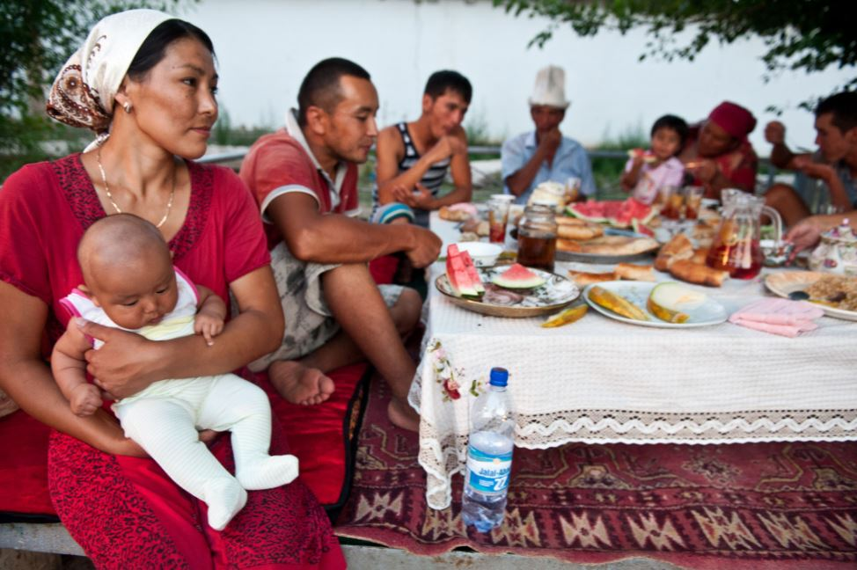
Обзор
Положения сельского хозяйства и продовольственной безопасности в Центральной Азии и Азербайджане

Slide 2
Социально-экономическая ситуация
Демография:
Центрально-азиатский регион включает пять стран население которых составляет (миллионов, ВБ, 2013): Узбекистан (30.2), Казахстан (17), Таджикистан (8.1), Кыргызстан (5.7), Туркменистан (5.2).
Валовой национальный доходы на душу населения в ЦА странах (доллары США, ВБ, 2014): Узбекистан (2,090), Казахстан (11,670), Таджикистан (1,080), Кыргызстан (1,250), Туркменистан (8,020).
.
Сельское хозяйство играет важную роль в экономиках ЦА стран и обеспечивает примерно 20-29% ВВП в случае Узбекистана, Туркменистана, Таджикистана и Кыргызстана и примерно 6% в случае Казахстана.
Примерно 60-70% населения проживает в сельской местности и зависит от сельского хозяйства в плане получения доходов и средств существования

Slide 3
Трудовая миграция (в Россию и тд.) и денежные переводы составляют значительную часть ВВП ЦА стран. В 2008 году, объемы переводов были следующими: (15-25% переводов были вложены в сельское хозяйство (животноводство, растениеводство, переработка и т.д.).
Уровень бедности согласно национальным нормам прожиточного минимума (%, ВБ, 2009):
Узбекистан | Таджикистан | Кыргызстан
более 4 млрд долларов США | более 2 млрд долларов США | более 1 млрд долларов США
Узбекистан | Казахстан | Таджикистан | Кыргызстан | Туркменистан
16 | 2.9 | 47.2 | 37%), | n/a

Slide 4
Общие тенденции сельскохозяйственного производства и маркетинга
В Центрально-Азиатском регионе в секторе животноводства Мелкие производители (домохозяйства) ответственны за производство более 90% молочной и мясной продукции
Размеры земельных участков принадлежащих мелким производителям/фермерам являются маленькими и раздробленными и средний размер представляет 0.2-0.5 га пахотной земли. Это ограничивает эффективное использование сельскохозяйственных земель и возможным решением могло бы быть консолидация земель.
Сельскохозяйственная производительность снизилась после распада Советского Союза и остается низкой в секторах растениеводства и животноводства
Отсутствие доступа к качественным материалам: семена, удобрения, ветеринарные препараты и медикаменты, химикаты и т.д.

Slide 5
Отсутствие доступа к качественным консультационным услугам. Консультационные услуги почти недоступны после распада Советского Союза.
Доля перерабатываемых продуктов остается крайне низкой (например молочная продукция до 5-10%, мясо 2-3% от общего производимого объема). Имеются огромные возможности для развития цепочек добавленной стоимости чтобы производители могли получить дополнительную прибыль.
Маркетинг сельскохозяйственной продукции остается открытым для всех ЦА стран в силу наличия следующих факторов: (i) отсутствие инфраструктуры: sхранилищ, подъездных путей, доступ к рыночной информационной системе и т.д.; (ii) отсутствие стандартов безопасности и качества (HACCP, ISO и т.д.); (iii) отсутствие надлежащей упаковки, маркировки и стратегии брендинга; (iv) правительственное регулирование и политика сдерживающие экспорт и импорт.

Slide 6
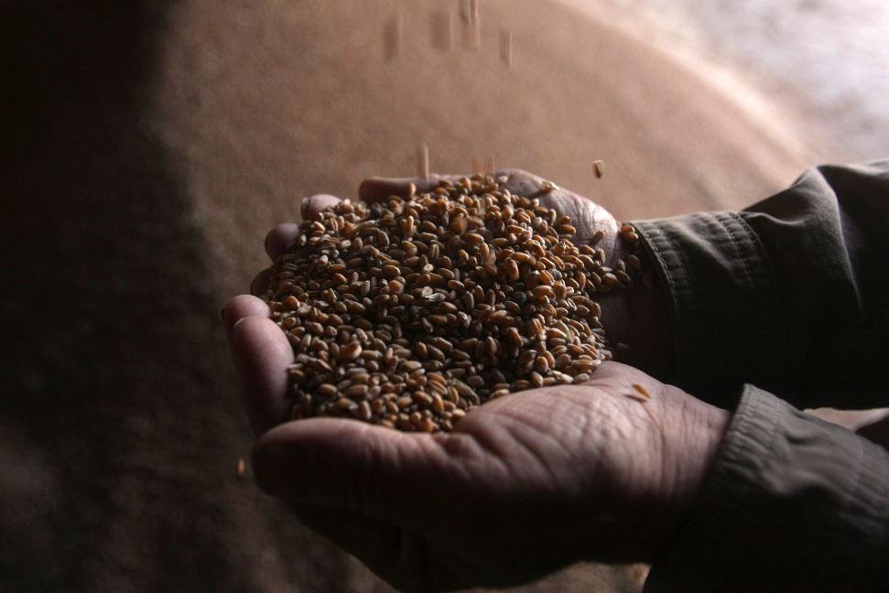
Богатства ЦА стран
Кыргызстан и Таджикистан имеют огромные водные ресурсы которые используются для ирригации и производства электроэнергии (примерно 80% водных ресурсов берут начало в этих двух странах)
ЦА страны имеют богатое биоразнообразие, включая пастбища, и имеют неиспользованные ресурсы для развития рыбоводства, пчеловодства и других секторов
Наличие научно-исследовательских институтов и огромный потенциал для дальнейшего развития

Slide 7
Проблемы стоящие перед ЦА странами
Адаптация к изменению климата путем развития систем адаптации и смягчения воздействия изменения климата (например сельское хозяйство адаптированное к изменению климата)
Продолжающаяся вырубка лесов, деградация земель и неэффективное использование водных ресурсов

Slide 8
Возможности – Потенциальные сферы для сотрудничества
ФАО имеет сравнительное преимущество в технических вопросах и может предоставить широкий доступ к знаниям и лучшему опыту для всех ЦА стран
ФАО предоставляет помощь в стратегическом планировании, инвестициям и координации посредством разработки Страновых Программных Структур (CPFs), секторальных политик и стратегических документов (ирригация, Управление Природными Ресурсами и т.д.)
ФАО может предоставить широкую поддержку в вопросах сельского хозяйства и сельского развития, включая бедность, мелкие производители, гендер, изменение климата, управление природными ресурсами, подход основанный на правах человека, управление и обмен знаниями и других сферах

Slide 9
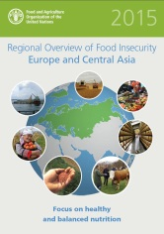
Состояние дел в области отсутствия
продовольственной безопасности в мире на 2015
#sofi2015
Что такое СОФИ?
Обзор прогресса, достигнутого с 1990 года в каждой стране и регионе
Создание исторической справки по голоду, продовольственной нестабильности и недоеданию
Ситуация после 2015 года: Какой прогресс, достигнут в достижении целей по устранению голода?
Указать какие вопросы необходимо решить.
Для чего нужно СОФИ?
Отметить конец периода мониторинга для:
Целей Всемирного продовольственного саммита, в ходе которого ставилась задача сократить количество недоедающих людей в период с 1990 по 2015 год вдвое.
Цель 1 по устранению голода в рамках Декларации тысячелетия, сократить вдвое долю людей, страдающих от недоедания, в период между 1990 и 2015.
Прогресс
• Наблюдается прогресс в борьбе с голодом, тем не менее недопустимо большое количество людей по-прежнему испытывают недостаток пищи, необходимой для активной и здоровой жизни.
• Зафиксировано 795 миллионов голодающих людей в мире в период 2014-16.
• 780 млн в развивающихся регионах.
Количество снизилось до 216 миллионов, с 1990-92 и до 167 млн в течение последних 10 лет (более быстрый прогресс).
/faoturkiye www.fao.org/europe

Slide 10
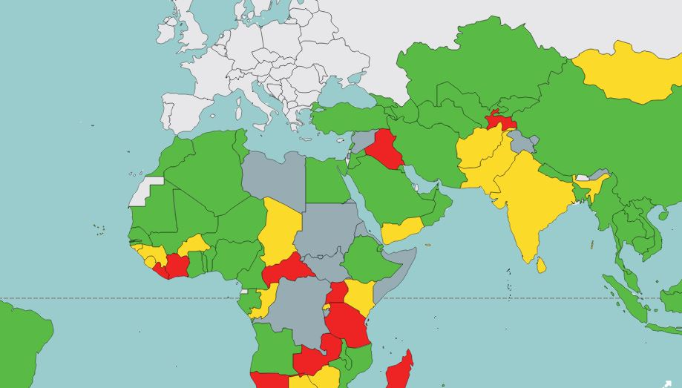
Состояние дел в области отсутствия
продовольственной безопасности в мире на 2015
#sofi2015
Большинство стран в субрегионе достигли целей ЦРТ. (Необходимо достичь больших результатов в Таджикистане)
/faoturkiye www.fao.org/europe

Slide 11
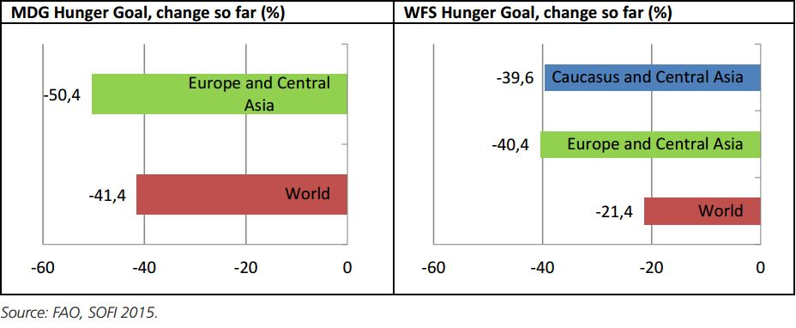
2015
#sofi2015
Прогресс на пути к достижению целей по устранению голода ЦРТ и ВПС (%)
/faoturkiye www.fao.org/europe

Slide 12
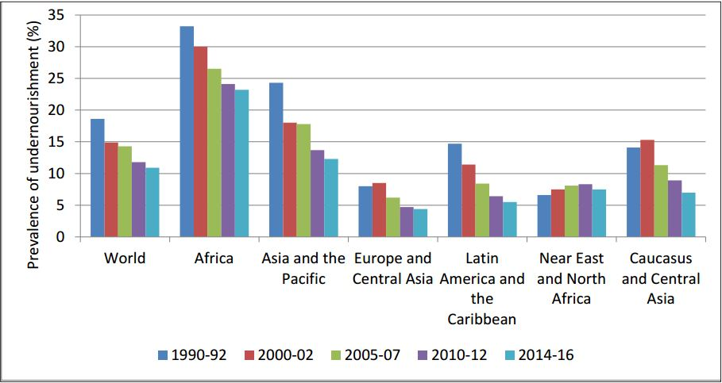
2015
Состояние дел в области отсутствия
продовольственной безопасности в мире на 2015
#sofi2015
Показатель недоедания по регионам Софи ФАО на Кавказе и в Центральной Азии
/faoturkiye www.fao.org/europe

Slide 13
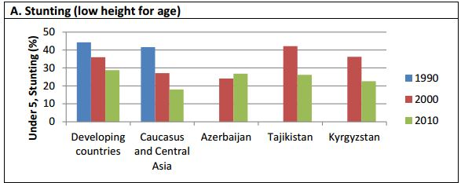
Состояние дел в области отсутствия
продовольственной безопасности в мире на 2015
#sofi2015
Показатели недоедания среди детей, 1991/ 2000/ 2010
/faoturkiye www.fao.org/europe

Slide 14
2015
Состояние дел в области отсутствия
продовольственной безопасности в мире на 2015
#sofi2015
Ключевые моменты
Показатели прогресса в снижении продовольственной нестабильности непостоянны, некоторые страны Центральной Азии по-прежнему сталкиваются с проблемами.
Несмотря на положительные тенденции в области продовольственной безопасности, недоедание детей по-прежнему является проблемой в регионе - как в богатых и так и в бедных странах. Это выражается в относительно высоких темпам отставания в росте на Кавказе и в странах Центральной Азии, и в высоком уровне анемии у детей до 5 лет в ряде стран.
Избыточный вес и ожирение являются важными проблемами в области питания, здоровье и бюджета в регионе.
Стратегии для обеспечения продовольственной безопасности и развития сельского хозяйства отличаются в странах по региону
/faoturkiye www.fao.org/europe

Slide 15
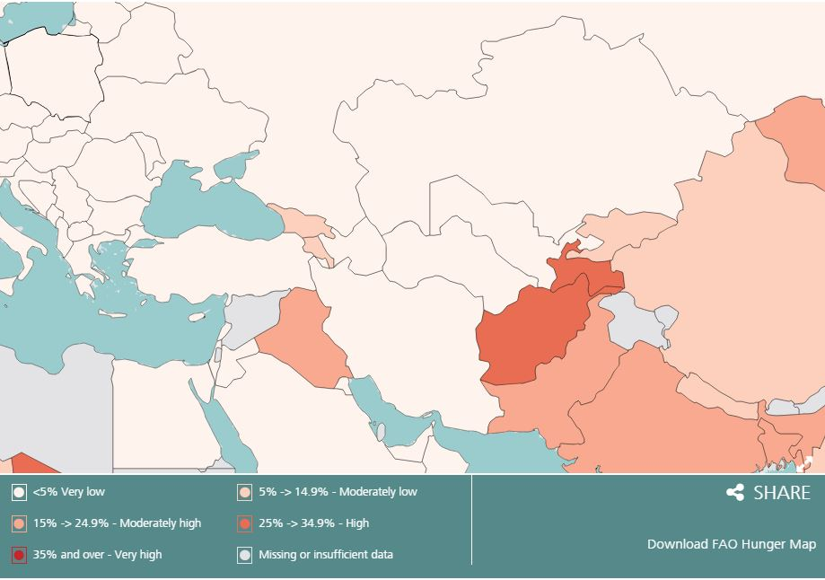
2015
Состояние дел в области отсутствия
продовольственной безопасности в мире на 2015
#sofi2015
Kazakhstan
Uzbekistan
Kyrgyzstan
Azerbaijan
Turkey
Turkmenistan
Tajikistan
/faoturkiye www.fao.org/europe

Slide 16
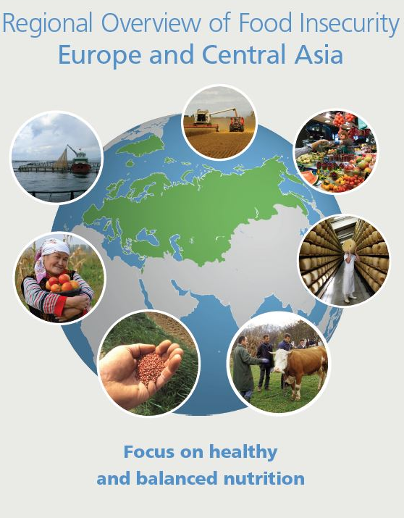
Состояние дел в области отсутствия
продовольственной безопасности в мире на 2015
#sofi2015
Отчет доступен по ссылке:
http://www.fao.org/hunger/en/
Региональный обзор :
http://bit.ly/1FV79mQ
/faoturkiye www.fao.org/europe

